Slide 1


同 心 源
SPRING IN HEARTS
2025年同心源服务情况汇报
秦发源

Slide 2





行业监管范式转移：为什么项目会"被下线"?
监管收紧
(新《慈善法》)
要求"穿透式"管理，严禁
"一托了之",强化连带责任。
公募基金会
(风险规避)
因无法承担异地监管的高风险 与高审计成本，采取"一刀切" 策略，清理助医类合作项目。
同心源
(被动断供)
合作项目被迫下线，面临资金流中断。
核心洞察：项目下线并非因同心源执行违规，而是行业为了"更阳光的未来"所经历的合规性阵痛与清洗。

Slide 3




从平台依赖到自主生长
过去
行业阵痛(2024-2025)
未来路径(2026---)
● 依托公募基金会合作
● 建立“大病儿童救助”与“图境女童赋能”两 大专业体系
● 积累深厚社会共识与执行经验
●新《慈善法》实施，监管转向“穿透式管 理”
● 公募平台风险规避，助医项目遣遇"断 供”
● 核心战略：构建“独立可控”的自主筹款生态
关键支柱：
1.小规模
2.多元小额筹款
3. 透明合规
4.深度服务，执行到位

Slide 4
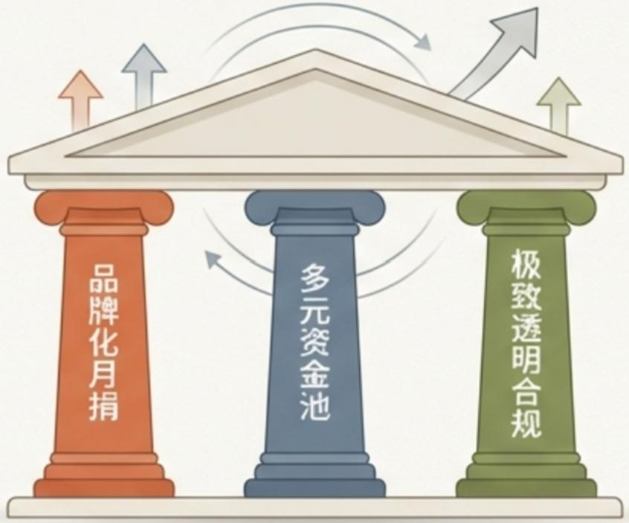

从'平台依赖'转向'自主生长'
旧模式 (Fragile)
流量红利+外部公募资质+被动接收
新模式(Resilient)
私域流量+品牌月捐+多元造血+合规透明
品牌化月捐 多元资金池 透明合规
(现金流E 舱石) (抗风险护墟河) (信任基石)

Slide 5

在阳光下修剪，在土壤中扎根
“旧的藤蔓被修剪，但只要根系深植于专业与信任的土壤，新的生长必将更加茁壮。”
慈善法新规是行业的阳光。虽然经历了阵痛，但这让我们有机会长得更直、更稳。

Slide 6

2025年 ·我们的足迹
2025年，是温暖与爱同行的一年。这一年，我们致力于为异地求医的大病
患儿家庭打造“异乡的家”,同时也为困境女童托举未来的希望。
400人
困境女童受益
5 7 4 4 人 次
大病患儿家庭受益
117名
获得助学金支持
2048天
提供温暖住宿

Slide 7
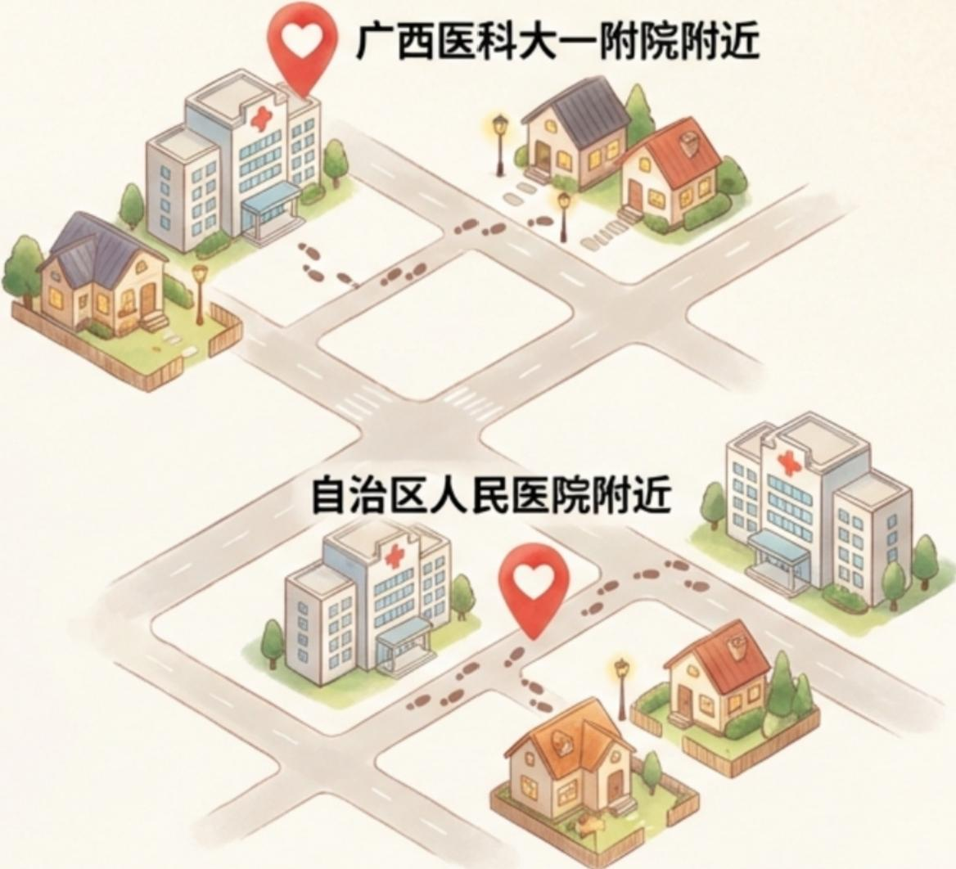


温暖居所：风雨中的避风港
我们持续运营位于广西医科大一附院和自治区人民
医院附近的2个“爱心小家”。对异地就医家庭来说， 这里不仅是一张床位，更是风雨中安稳的避风港。
住宿服务： 2048 天
服务受益： 57 44 人次

Slide 8



生命守护：让爱有始有终
我们不仅关注“生”的希望，
也守护“终”的尊严。
● 5个临终家庭：提供安宁舒缓陪伴
● 6场专业培训：赋能志愿者团队
· 79人次：志愿者参与生命关怀学习

Slide 9
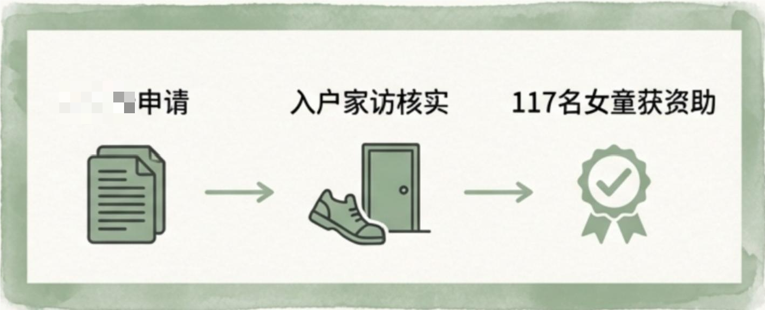
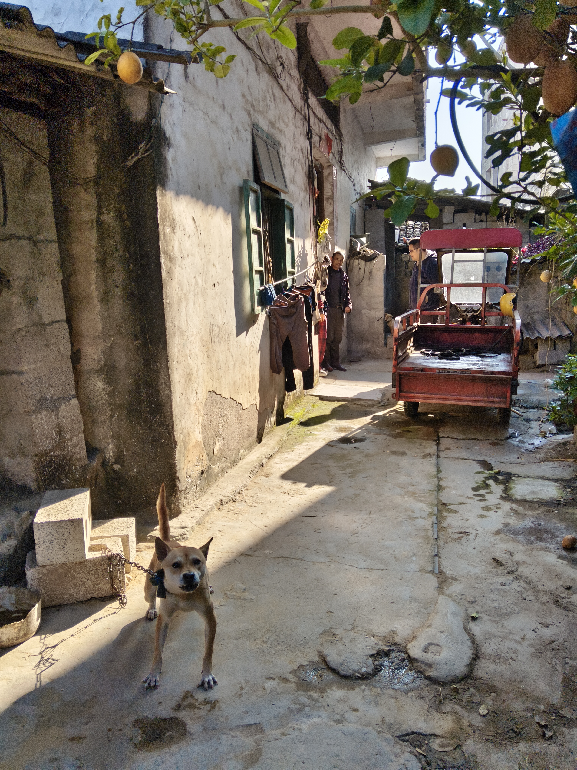
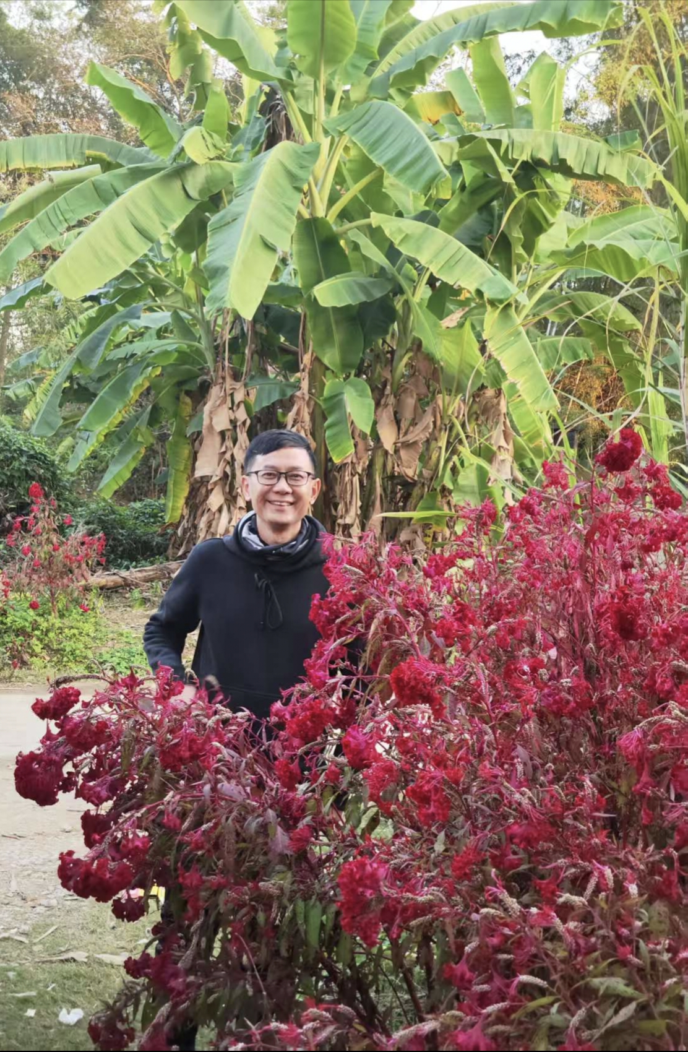
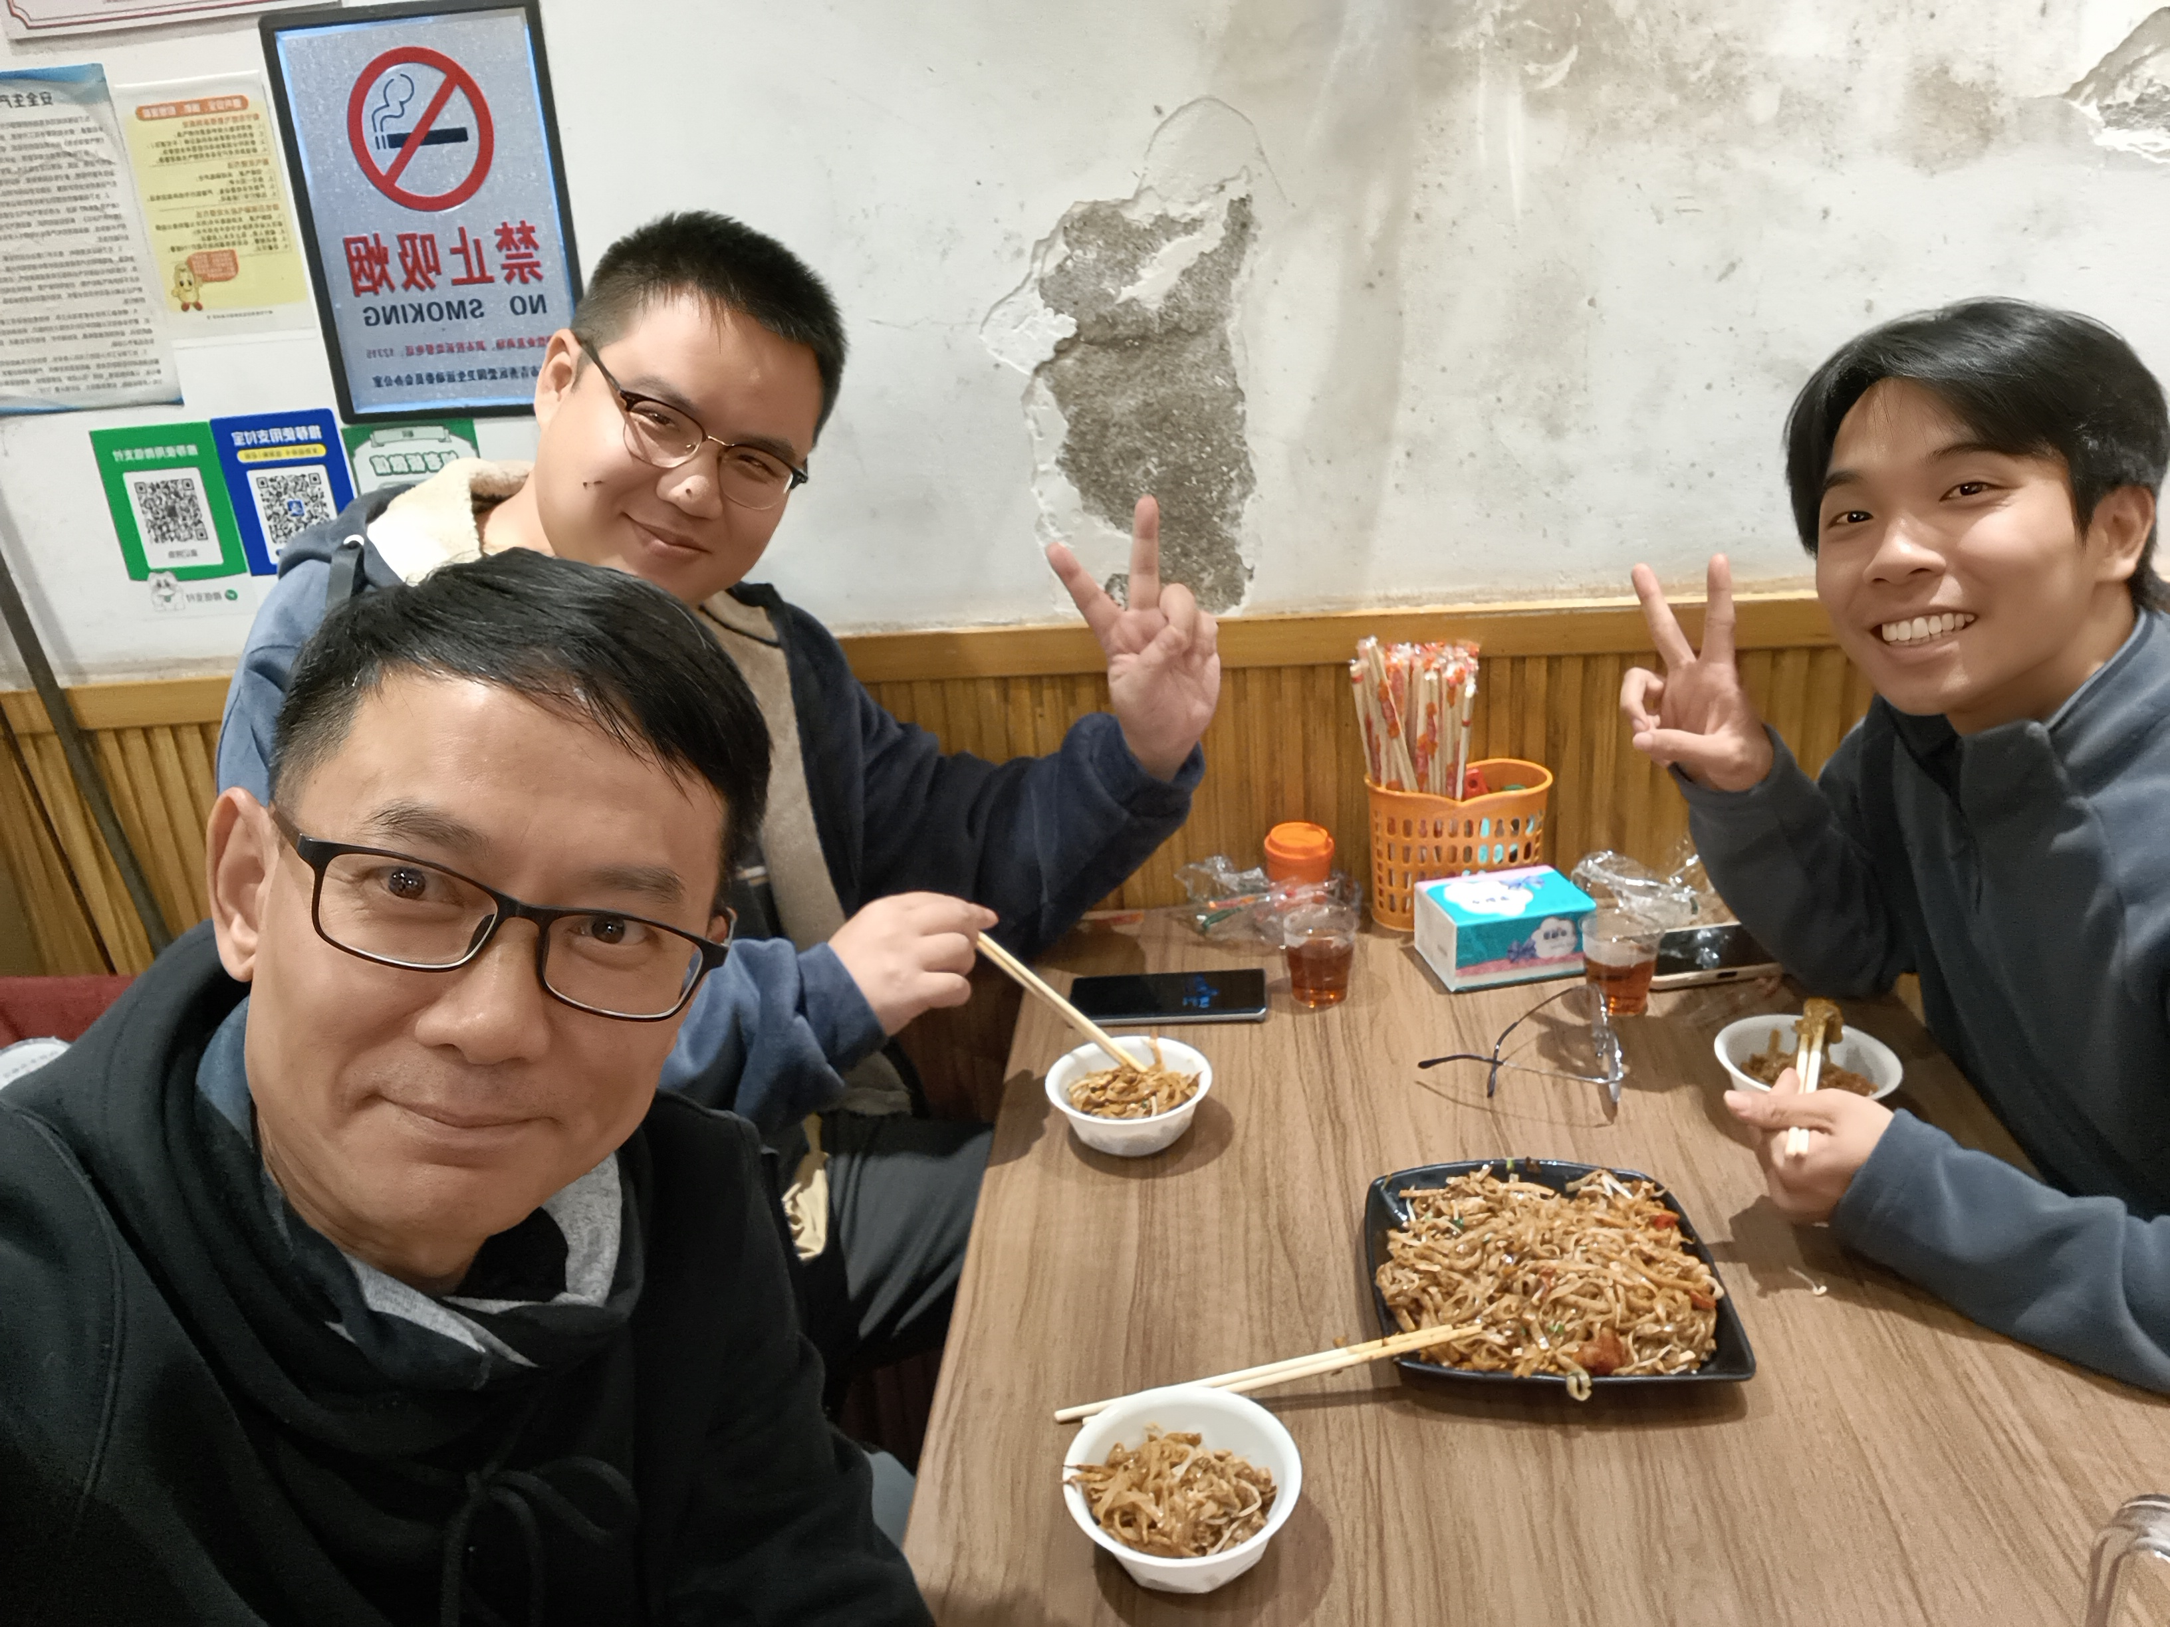
“这不仅是资助，更是实实在在的关怀与鼓励。”--韦校长
合作学校：宾阳新桥中学、五象中学

Slide 10



隐形翅膀：自我保护与心理赋能
校园讲座：9场
(1164人次参与)
● 涵盖：
● 性教育、
● 职业规划、 ● 情绪管理
书信陪伴计划：
高校志愿者化身笔友，为
那些缺乏倾听的女童筑起 坚实的精神后盾。

Slide 11
同 心 源
SPRING IN HEARTS
关爱异地求医大病儿童家庭社区支持中心项目方案
从 “生存救助”向“尊严守护”的跨越
南宁同心源社会工作服务中心
2026年1月

Slide 12

医疗迁徙下的家
庭生态系统失衡
异地就医不仅是医疗行
为，更是一种“断裂式”
的生活状态。
1.社会支持断裂
-脱离亲属照顾、邻里关
系及原籍医保便利
2.经济重压
-极高昂的自费药与医疗耗材
-医院周边的食宿开支
-家庭主要劳动力收入中断
Living
Needs
Medical Burden
3.心理危机
-长期高强度护理导致的 焦虑与抑郁

Slide 13




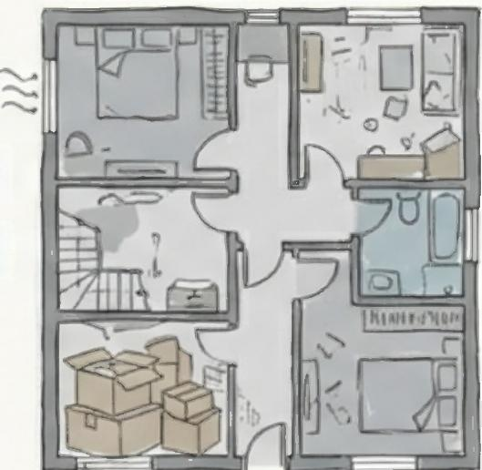
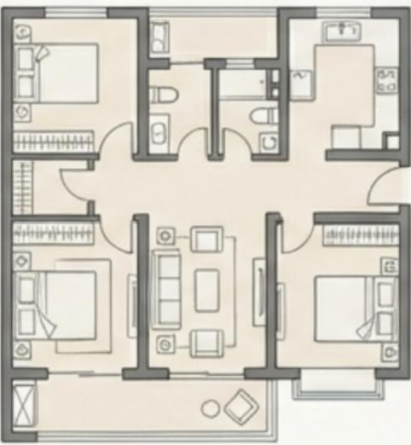

住房困境：高昂成本与术后防护的矛盾
数据来源：基于南宁双拥路及桃源路周边(广西医科大一附院、自治区医院)租赁市场数据
低价自建房
约500元/月
^{体面住宅} 1000-2000元+/月
设施简陋，卫生条件
差，难以达到术后患 儿防护标准。
对于背负巨额债款的
家庭是不可承受之
重。
影响：经济压力转化为心理高压，家长急需系统性的“喘息空间”。

Slide 14



同心源：14年扎根社区的专业守护
2010年
同心源成立，致力于儿童
生存、保护与成长，深耕 流动人口聚集区(万秀 村、北湖村)。
2019年
启动“关爱大病儿童项
目”,建立医院附近的 “爱心小家”。
2019-
2025年
积累实务经验，提供
免费过渡住宿与心理 关 怀 。
战略洞察：患儿家庭对“家”的渴望不仅仅是一席卧铺，
更在于能够自主掌控生活的尊严感。

Slide 15
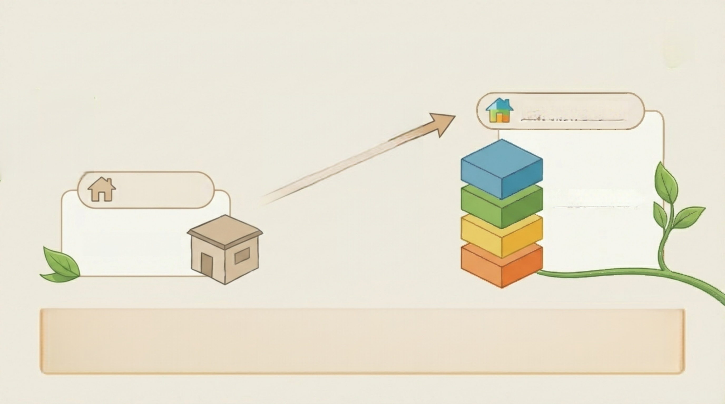


服务升级：从“爱心小家”到“丰富的社区支持中心”
关爱服务中心
丰富社区支持
需求缺口 (The Gap)
心理慰藉
生命教育 营养支持 社会交往
爱心小家
单一住宿模式
愿景：建立一个功能复合、服务专业的“关爱服务中心”,
深度实践“家以外的家”理念。

Slide 16


复合功能规划：四大核心模块构建支持闭环
1.生活支持 2. 喘息服务 (Life Support) (Respite Services) 爱心物资站+共享厨房 家长心理疏导+互助网络
3.儿童康乐 4.生命教育 (Child Recreation) (Life Education)
绘本阅读+游戏化介入 社区化安宁疗护+尊严守护

Slide 17


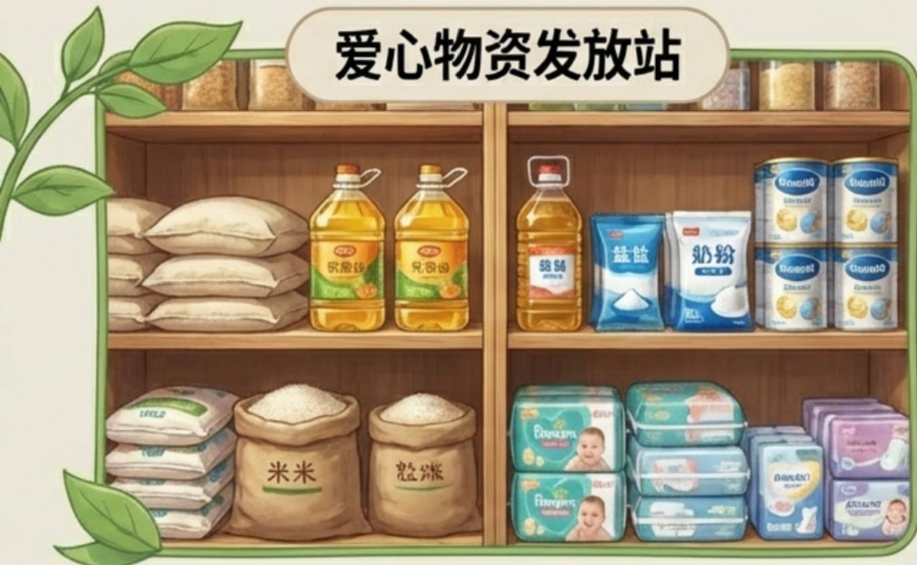
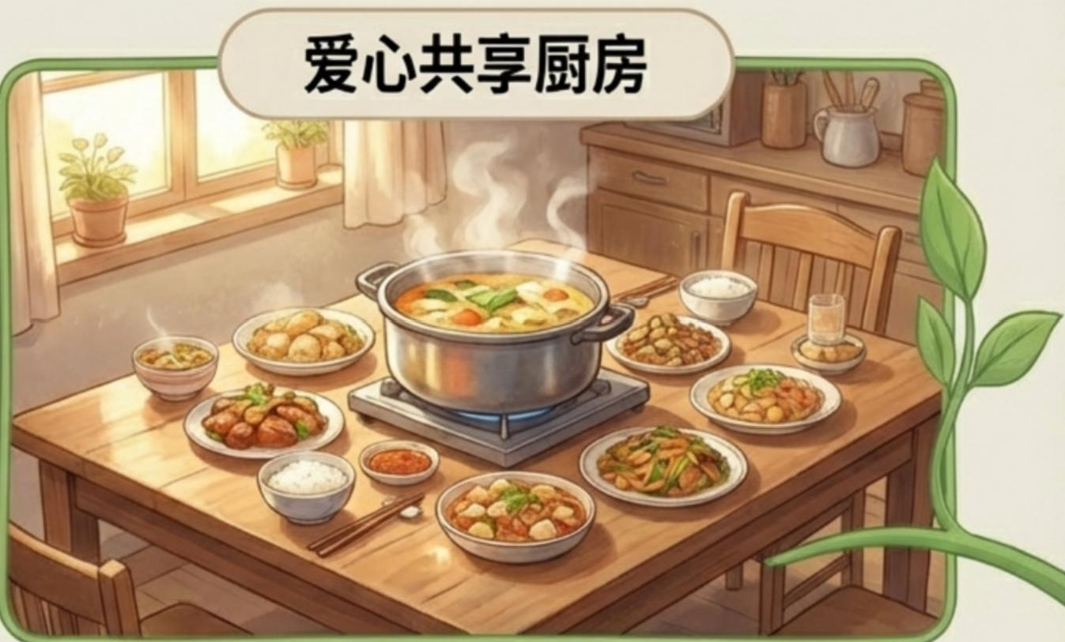
生活支持：降低非医疗开支，重燃人间烟火
● 功能：只有通过亲手制作家乡菜，才能缓解异地漂泊感。
●赋能：邀请肿瘤营养专家开设“大病营养膳食分享课堂”, 化解家长的“营养焦虑”。
●社交：厨房是打破孤立、重建社交的非正式支持空间。
提供米、油、盐、奶粉及卫生用品。
目标：将有限资金集中用于患儿治疗。

Slide 18


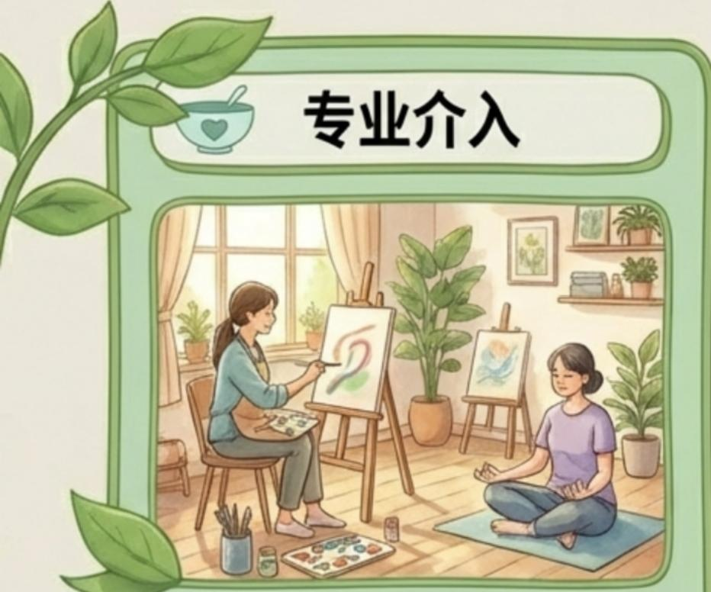
喘息服务：为主要照护者构建心理防御机制
核心需求：降低长期照护引发的心理危机发生率。
政策咨询 互助网络
社工的专业陪伴，以及艺术疗愈等
提供政策咨询，解决家庭
面临的实际困境。
建立家长互助喘息空间，提
供情感宣泄与同伴支持渠
道。

Slide 19




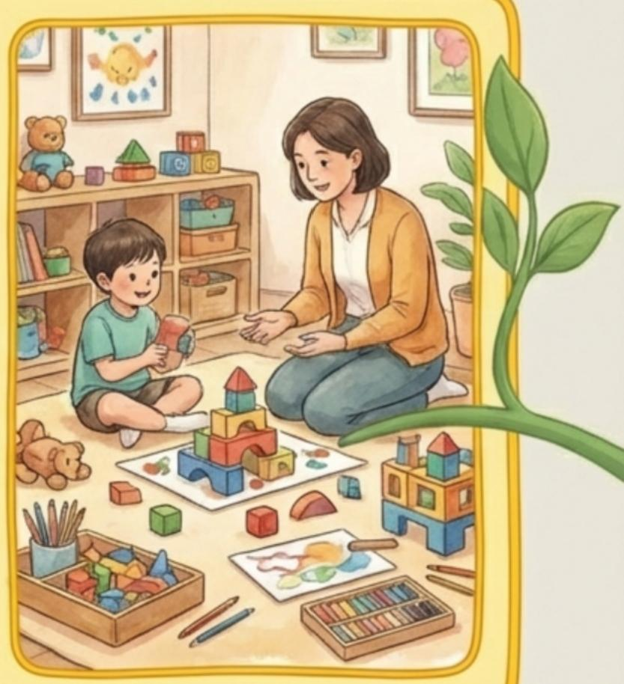

儿童康乐：阅读疗法与心理发展保障
方法论：利用同心源在儿童阅读推广领域的深厚底蕴。
绘本阅读室
通过阅读转移对 病痛的注意力， 维持对外界的好 奇心。
游戏治疗
保障患儿在漫长 治疗期内心理发 展不脱轨，即使病 情受限也能享受 文化慰藉。

Slide 20



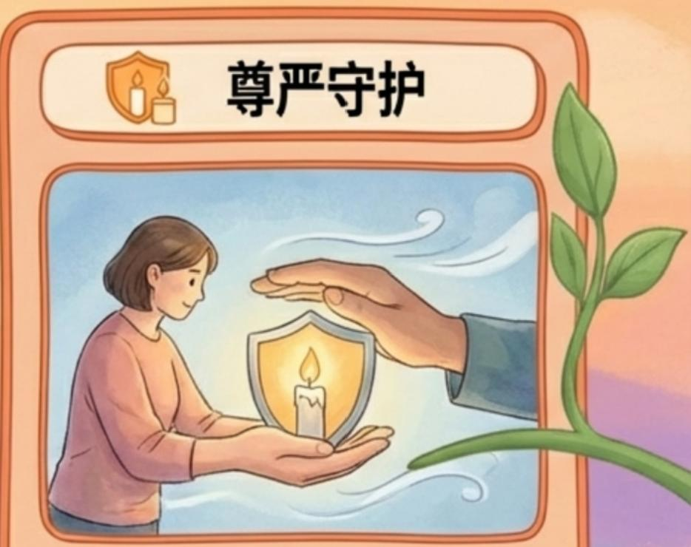


生命教育：探索安宁疗护社会工作服务模式
挑战：与临床医疗在生
命伦理关怀上的协同，最
具专业深度与挑战性。
政策对齐：响应国家《关于
于推进安宁疗护试点工作的 通知通知》精神。
为终末期患儿家庭提供安宁疗护社会工作服务。
提升家庭面对生死议题的心
理韧性，实现“尊严守护”。

Slide 21
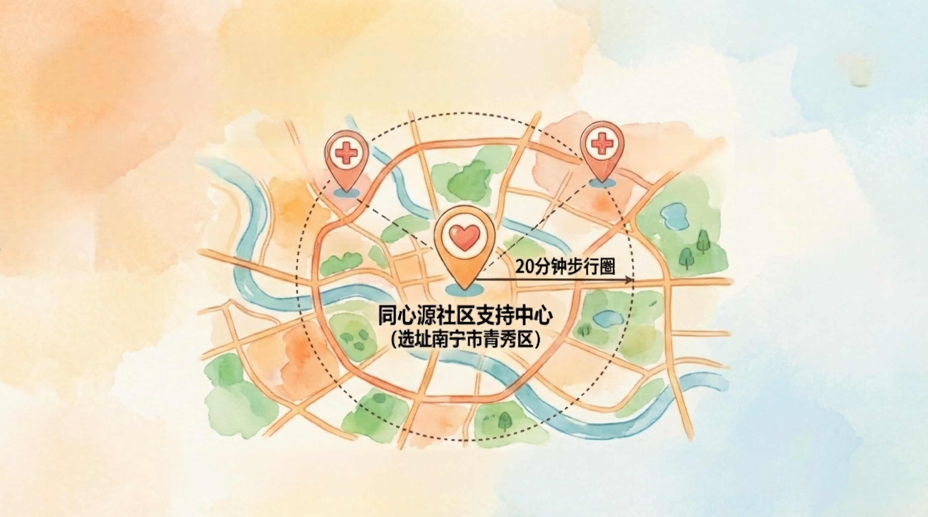



选址策略：20分钟生命守护圈
广西医科大一附院
自治区人民医院
目标：确保服务的高可及性，让疲惫的家长能快速获得支持。

Slide 22



志愿者体系：金字塔式人才培育
Level 3: 专业型志愿者
医生、护士、心理咨询师、法律顾问。
职责：生命教育与安宁舒缓的主力军。
Level 2: 康乐型志愿者
接受过儿童心理学、感染防范培训。
职责：游戏与阅读陪护。
Level 1: 普适型志愿者
职责：物资搬运、厨房保洁、前台接待。

Slide 23



物资管理：精准发放的闭环机制
需求评估
核实病情证明与经济状况 建档立卡
确保资源流向最紧迫的
困境家庭
定期回访
^{跟踪反馈，持续优化} _{按需领取}
定期举办“爱心市集”,
让家庭有尊严地挑选

Slide 24




多学科协作机制 (MDT)
医护志愿者
医疗咨询、营养评估、
舒适照护技术指导
艺术疗愈师
医护
志愿者
患儿家庭
资深社工
资深社工
资源统筹、个案评估、 家庭系统介入
^{艺术疗愈师} 绘画、音乐、戏剧介
入情绪管理

Slide 25



社会价值：重构社会支持网络
赋能家长，守护生命最后的尊严
心理层
缓解焦虑，提供喘息空间
生存层
缓解经济重压，
提供营养与住所
让每一个面临考验的家庭在社区的守望相助中获得力量。

Slide 26




让在南宁求医的孩子都能感受到“家”的温度
同 心 源
SPRING IN HEARTS
联系人：秦发源(中心主任)
电话：14795511889
电邮：qinfyauan@nntxy.com
南宁市同心源社会工作服务中心
A NotebookLM

